Slide 1
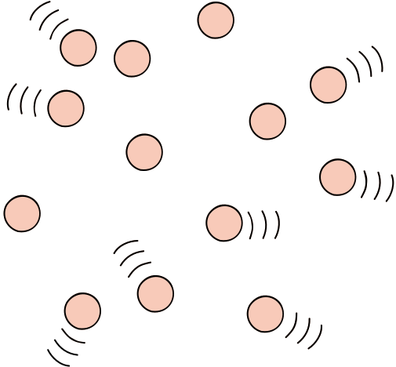
KIỂM THỬ PHẦN MỀM
ĐỀ TÀI: Kiểm thử Website Fast Food Delivery trên mô hình Agile CI/CD

Slide 2
Tổng quan về đề tài
.
BỐI CẢNH CHỌN ĐỀ TÀI
Mục tiêu đề tài
Đối tượng nghiên cứu
•Ngành F&B cạnh tranh cao
•Website giao đồ ăn cần:
•Trải nghiệm mượt
•Không lỗi ở giỏ hàng & thanh toán
•Kiểm thử thủ công → chậm, rủi ro cao
Cần Agile + CI/CD + Automation Testing
•Xây dựng quy trình kiểm thử website Fast Food Delivery
•Áp dụng:
•Agile
•CI/CD Pipeline
•Kiểm thử tự động
•Đảm bảo chất lượng & tốc độ release
•Quy trình kiểm thử phần mềm
•Kiểm thử tự động trong Agile CI/CD
•Không tập trung phát triển phần mềm

Slide 3
CÁC PHƯƠNG PHÁP KIỂM THỬ
KIỂM THỬ ĐỘNG(Dynamic Testing)
Là phương pháp kiểm tra phần mềm bằng cách thực thi chương trình trên máy, sử dụng các ca kiểm thử với dữ liệu đầu vào cụ thể và so sánh kết quả đầu ra với mong đợi. Kiểm thử động giúp đánh giá hành vi thực tế của hệ thống khi vận hành, bao gồm các mức kiểm thử như Unit Testing, Integration Testing, System Testing và Acceptance Testing.
KIỂM THỬ TĨNH (Static Testing)
Là phương pháp kiểm tra yêu cầu, thiết kế và mã nguồn không cần chạy chương trình, nhằm phát hiện sớm lỗi logic, lỗi đặc tả và lỗi cú pháp. Kiểm thử tĩnh có thể thực hiện thủ công thông qua việc đọc, rà soát tài liệu hoặc mã lệnh, và cũng có thể tự động hóa bằng các công cụ phân tích, trình biên dịch để đánh giá tính hợp lệ của chương trình.

Slide 4

CÁC CHIẾN LƯỢC KIỂM THỬ
Kiểm tra chức năng dựa trên đầu vào – đầu ra, không cần biết mã nguồn.
Ưu điểm: Khách quan, dễ áp dụng.
Nhược điểm: Khó bao phủ logic bên trong, dễ bỏ sót.
Kiểm tra cấu trúc, logic và mã nguồn bên trong chương trình.
Phương pháp: API testing, Code coverage, Static testing,…
Ưu điểm: Bao phủ mã lệnh tốt, phát hiện lỗi logic.
Nhược điểm: Phụ thuộc mã nguồn, cần kiến thức lập trình.
Kết hợp hộp đen và hộp trắng, biết một phần cấu trúc bên trong.
Ưu điểm: Hiệu quả cho kiểm thử tích hợp.
Nhược điểm: Mức bao phủ không toàn diện.
Kiểm thử
Hộp đen
Kiểm thử
Hộp trắng
Kiểm thử
Hộp xám

Slide 5
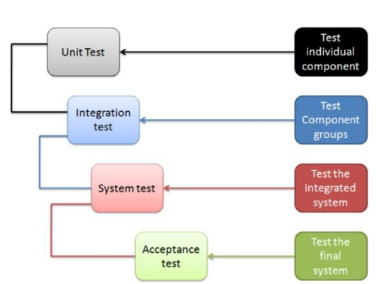
CÁC CẤP ĐỘ KIỂM THỬ

Slide 6

Kiểm thử đơn vị (Unit Testing)
Kiểm tra thành phần nhỏ nhất: hàm, lớp, phương thức
Thực hiện sớm, chủ yếu bởi lập trình viên
Dễ phát hiện lỗi, khoanh vùng và sửa chữa nhanh
Đảm bảo đầu vào – đầu ra và logic nội bộ của Unit chính xác
Cần chuẩn bị test case/test script để tái sử dụng
Kiểm thử tích hợp (Integration Testing)
Kết hợp các Unit và kiểm tra sự giao tiếp giữa chúng
Phát hiện lỗi tương tác giữa các module
Thực hiện sau khi Unit Test hoàn tất
Nên tích hợp và kiểm thử dần từng Unit
Gồm: Structure Test, Functional Test, Performance Test, Stress Test

Slide 7
Kiểm thử hệ thống (System Testing)
Kiểm tra toàn bộ hệ thống sau khi tích hợp
Đánh giá chức năng và các yêu cầu chất lượng
Phát hiện lỗi tổng thể, lỗi giao tiếp ngoài hệ thống
Thường do nhóm kiểm thử độc lập thực hiện
Gồm: Functional, Performance, Stress/Load, Security, Recovery…
Kiểm thử chấp nhận (Acceptance Testing)
Do khách hàng hoặc bên thứ ba thực hiện
Xác nhận phần mềm đáp ứng yêu cầu và sẵn sàng bàn giao
Bao gồm Alpha Test và Beta Test
Phụ thuộc nhiều vào sự tham gia và kỳ vọng của khách hàng
Quyết định việc chấp nhận và thanh toán sản phẩm

Slide 8
THIẾT KẾ HỆ THỐNG VÀ KIẾN TRÚC
User Stories – Food Delivery Website
User Authentication: Người dùng đăng ký tài khoản, đăng nhập/đăng xuất và quản lý hồ sơ để theo dõi, đặt lại đơn hàng dễ dàng.
Ordering & Cart: Khách hàng duyệt menu theo hình ảnh, danh mục, giá; thêm, cập nhật hoặc xóa món trong giỏ và xem chi tiết chi phí trước khi thanh toán.
Payment & Checkout: Thanh toán trực tuyến an toàn qua Stripe, nhận xác nhận thanh toán và thông tin đơn hàng.
Delivery Tracking: Khách hàng theo dõi trạng thái đơn hàng theo thời gian thực; nhân viên giao hàng cập nhật tiến trình giao.
Admin Management: Quản lý menu, đơn hàng và người dùng nhằm đảm bảo hệ thống hoạt động ổn định và an toàn.

Slide 9
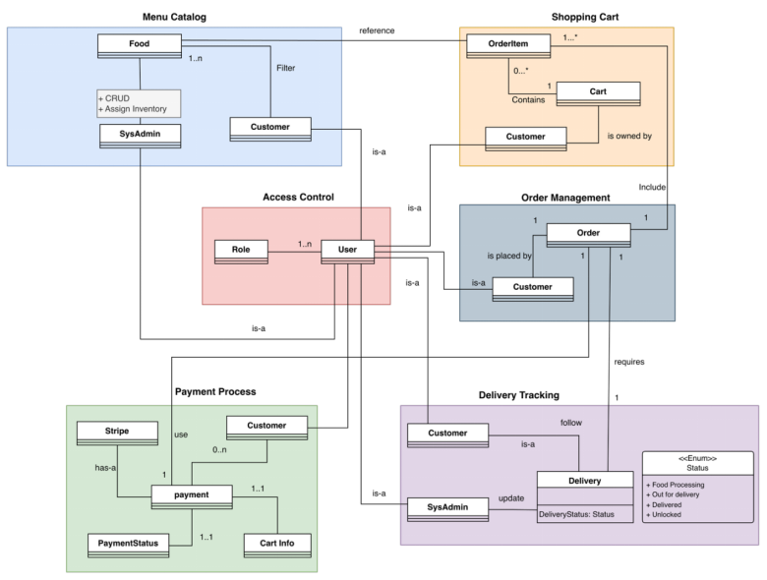
Conceptual Model

Slide 10

.
Mô tả các thành phần hệ thống Food Delivery
a) Food System: Quản lý thông tin món ăn. SysAdmin thực hiện CRUD món ăn và gán tồn kho; Customer có thể lọc và xem danh sách món.
b) Cart & OrderItem: Customer sở hữu 1 Cart, Cart chứa nhiều OrderItem đại diện cho các món được thêm vào giỏ.
c) User & Role: User là người dùng hệ thống (Customer hoặc Admin); mỗi User có thể có một hoặc nhiều Role để phân quyền.
d) Order: Customer có thể tạo nhiều Order; mỗi Order chỉ thuộc về một Customer (quan hệ 1–n).
e) Payment: Customer thanh toán qua Stripe; Payment liên kết với PaymentStatus và Cart Info; một Customer có thể có nhiều lần thanh toán.
f) Delivery: Theo dõi quá trình giao hàng; Customer theo dõi trạng thái, SysAdmin cập nhật. DeliveryStatus gồm: Food Processing, Out for Delivery, Delivered, Unlocked.

Slide 11
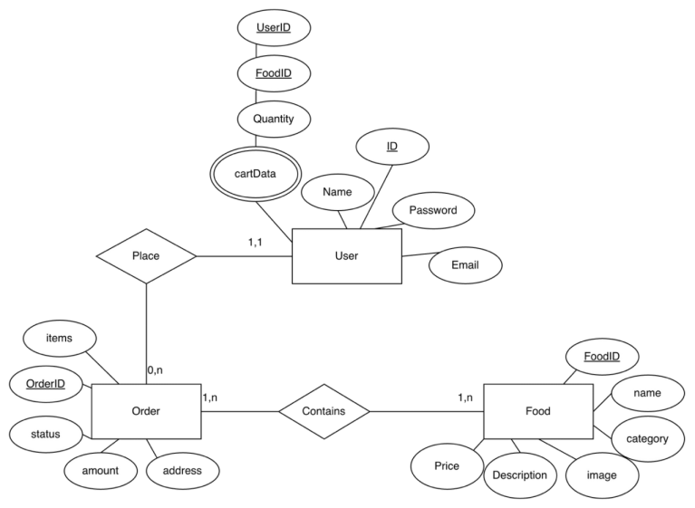
DATA MODEL
ERD :
Sơ đồ này mô tả ba thực thể chính: User (Người dùng), Food (Món ăn), và Order (Đơn hàng).

Slide 12
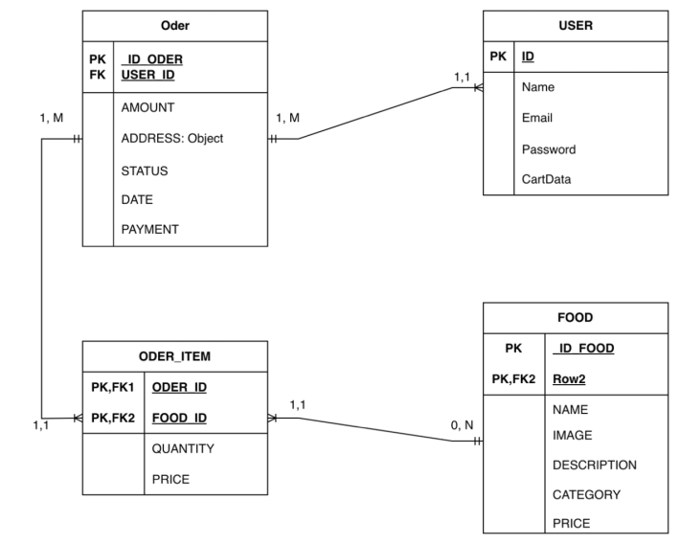
LOGICAL
Mô hình này là một Sơ đồ Thực thể – Quan hệ (ERD) đang ở giai đoạn sơ khai, tập trung vào mô hình quan hệ chuẩn (Relational Model).
Nó xác định 4 thực thể chính: USER, ORDER, FOOD, và ORDER_ITEM.

Slide 13
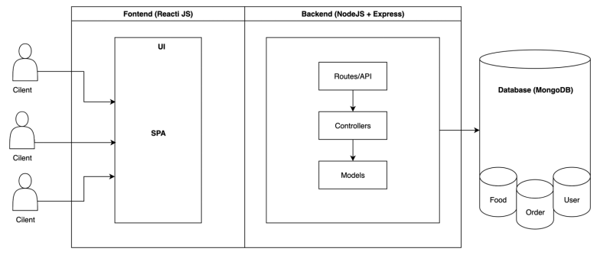
THIẾT KẾ KIẾN TRÚC
Sơ đồ khối (Block Diagram)
Hệ thống sử dụng ReactJS cho frontend theo mô hình SPA, trong đó trình duyệt tải index.html một lần và các điều hướng được xử lý bằng Client-Side Routing, giao diện được render thông qua việc gọi API Backend. Backend áp dụng kiến trúc phân lớp logic ngang, với luồng xử lý: Routes/API → Controllers → Models → Database, thể hiện rõ các tầng kỹ thuật nhưng không phân tách chi tiết theo chức năng nghiệp vụ.

Slide 14
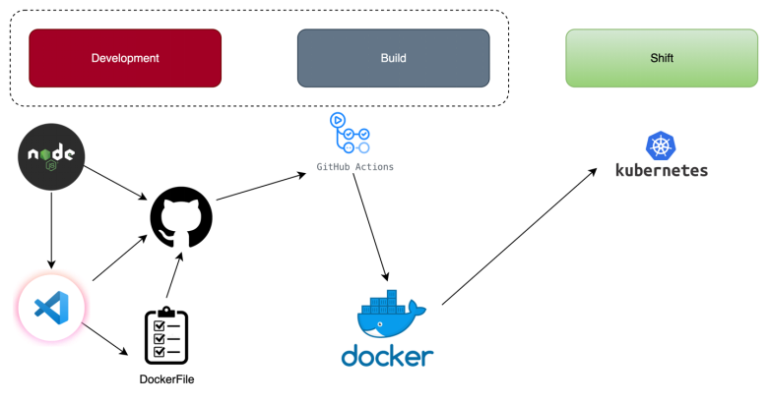
Sơ đồ triển khai (Deployment View)
Hệ thống được triển khai theo mô hình CI/CD kết hợp Docker và Kubernetes nhằm đảm bảo tự động hóa, khả năng mở rộng và dễ quản lý. Trong giai đoạn phát triển, ứng dụng được xây dựng bằng NodeJS trên Visual Studio Code, mã nguồn được quản lý bằng Git và lưu trữ trên GitHub. Khi có thay đổi, GitHub Actions kích hoạt pipeline để kiểm tra, chạy test, build Docker image và đẩy lên Container Registry. Kubernetes Cluster sau đó tự động pull image mới nhất và triển khai ứng dụng.

Slide 15
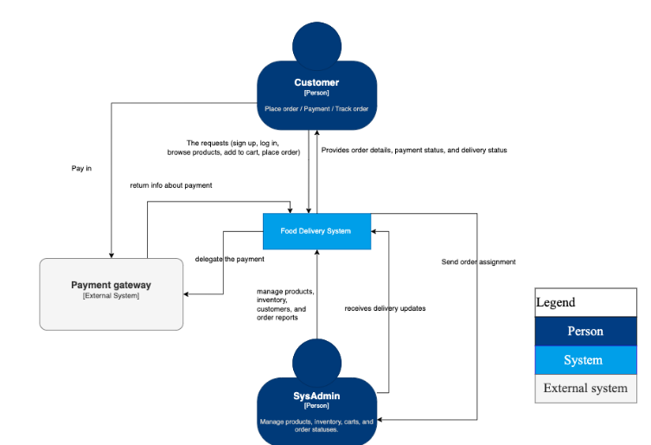

Decomposition View
Sơ đồ ngữ cảnh (Context Diagram)
Sơ đồ cho thấy Food Delivery System là trung tâm, tương tác với Customer, SysAdmin và Payment Gateway, hỗ trợ đặt món trực tuyến, xem thông tin món ăn và quản lý nghiệp vụ cơ bản (CRUD).

Slide 16
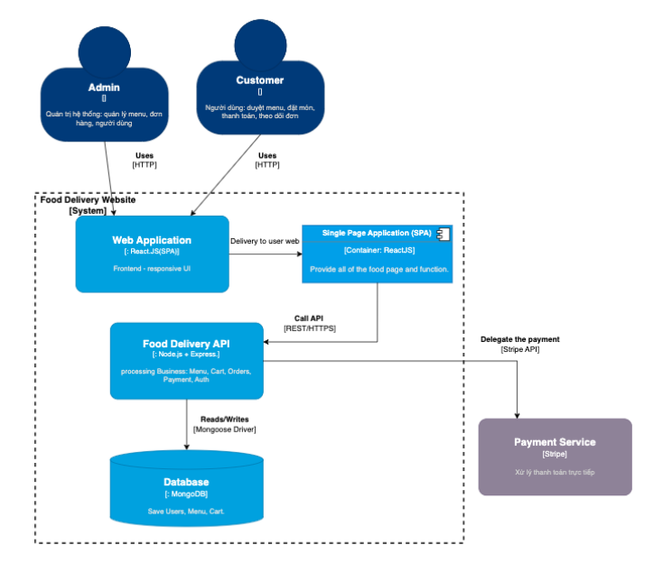
Container Diagram – C2
Sơ đồ C2 thể hiện kiến trúc tổng thể và công nghệ chính của hệ thống Fast Food Delivery với 4 container: Web Application/SPA (ReactJS – frontend), Food Delivery API (NodeJS + Express – backend) và Database. SPA chạy trên trình duyệt, cung cấp chức năng đặt hàng trực tuyến và giao tiếp với Backend qua HTTP/API. Backend xử lý nghiệp vụ, truy xuất Database và tích hợp Stripe để thanh toán, trong đó Stripe thực hiện xử lý giao dịch và callback xác nhận về hệ thống.

Slide 17
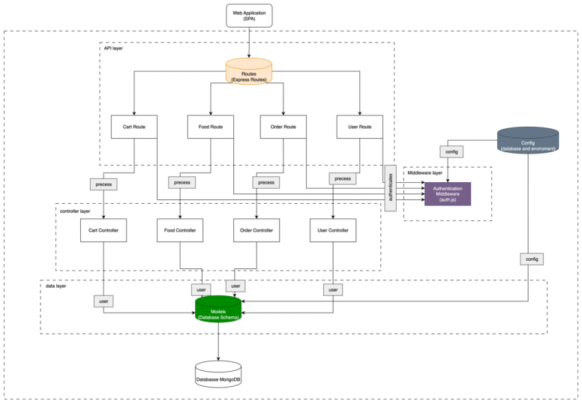

Slide 18
Component Diagram (C3 – High-level)
Hệ thống backend được thiết kế theo kiến trúc phân tầng kiểu MVC hướng API, nhằm tăng khả năng bảo trì, mở rộng và phân tách trách nhiệm rõ ràng. Kiến trúc gồm 4 layer chính:
API / Routes Layer: Đóng vai trò cổng vào của hệ thống, định nghĩa các endpoint HTTP cho từng nghiệp vụ (Food, Cart, Order…). Mỗi request từ client được ánh xạ và điều hướng đến đúng xử lý.
Middleware Layer: Xử lý các mối quan tâm xuyên suốt như xác thực và phân quyền. Kiểm tra token, quyền truy cập và bảo vệ các tài nguyên nhạy cảm trước khi vào nghiệp vụ.
Controller Layer: Điều phối nghiệp vụ, nhận request đã xác thực, xử lý logic, tương tác với dữ liệu và trả phản hồi cho client.
Model Layer: Định nghĩa schema dữ liệu và trừu tượng hóa truy cập cơ sở dữ liệu, chịu trách nhiệm toàn bộ logic làm việc với database.
Cấu trúc này giúp hệ thống rõ ràng, dễ quản lý và tránh trùng lặp logic giữa các thành phần.

Slide 19
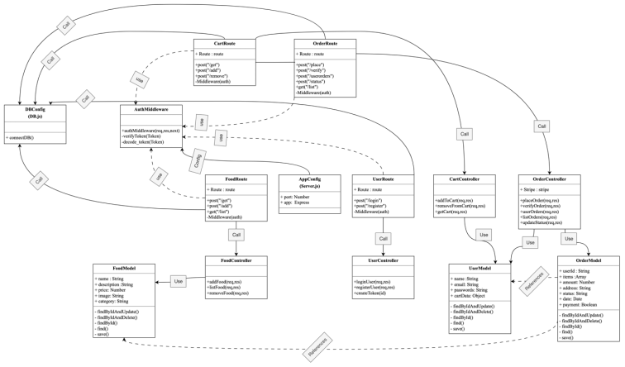

Slide 20
Code Diagram – C4 (Chi tiết mức mã nguồn)
Sơ đồ C4 Code mô tả cấu trúc backend ở mức chi tiết nhất, thể hiện cách các thành phần mã nguồn liên kết và phụ thuộc lẫn nhau. Hệ thống được thiết kế theo kiến trúc đa tầng hướng API, gồm: Routes → Middleware → Controllers → Models → Config.
Routes (Cart, Order, Food, User) là điểm vào của hệ thống, định nghĩa các endpoint RESTful.
AuthMiddleware đảm nhiệm xác thực JWT, kiểm soát truy cập và bảo mật nhất quán.
Controllers điều phối logic nghiệp vụ (giỏ hàng, đơn hàng, thực đơn, người dùng), kết nối nhiều model khi cần.
Models định nghĩa schema dữ liệu và xử lý truy cập cơ sở dữ liệu.
Config (AppConfig, DBConfig) quản lý cấu hình hệ thống và kết nối database.
Thiết kế này giúp phân tách trách nhiệm rõ ràng, tăng bảo mật, dễ mở rộng và bảo trì cho hệ thống đặt đồ ăn trực tuyến.

Slide 21
KẾ HOACH KIỂM THỬ
.
CHỨC NĂNG TEST
Functionality Testing
Form Functionality:
Kiểm tra hoạt động của tất cả form, validation dữ liệu, thông báo lỗi khi nhập sai/thiếu, khả năng submit và lưu dữ liệu, cùng các chức năng thêm – sửa – xem – xóa.
Link Testing:
Đảm bảo tất cả liên kết nội bộ và bên ngoài (bao gồm API Stripe) hoạt động đúng, không có link lỗi hay trang không truy cập được.
Business Workflow:
Kiểm tra luồng nghiệp vụ End-to-End từ đăng nhập, chọn món, giỏ hàng đến thanh toán; xác minh tính nhất quán dữ liệu, xử lý đúng khi luồng bị gián đoạn và điều hướng chính xác sau mỗi bước.

Slide 22
Usability
User Authentication:
Đảm bảo người dùng có thể đăng ký và đăng nhập dễ dàng, hệ thống xử lý đúng các trường hợp hợp lệ và không hợp lệ. Thông báo lỗi (email đã tồn tại, sai thông tin đăng nhập) phải rõ ràng, thân thiện, không làm mất dữ liệu đã nhập và không chuyển hướng ngoài ý muốn. Trạng thái đăng nhập được hiển thị trực quan sau khi đăng nhập thành công.
Menu Exploration & Selection:
Người dùng có thể lọc món theo danh mục, bỏ lọc để xem toàn bộ menu, thao tác mượt mà không cần tải lại trang. Việc thêm món vào giỏ và điều chỉnh số lượng phản hồi ngay lập tức, hiển thị rõ ràng trên thẻ món và biểu tượng giỏ hàng.
Cart Management:
Giỏ hàng hiển thị đầy đủ thông tin món, số lượng, giá và tổng tiền. Người dùng có thể xóa món, tổng tiền cập nhật chính xác và dễ dàng chuyển sang bước thanh toán thông qua nút checkout rõ ràng.
Checkout & Order Placement:
Hệ thống kiểm tra thông tin giao hàng bắt buộc, hiển thị lỗi trực quan khi thiếu dữ liệu. Khi đặt hàng thành công, người dùng được chuyển hướng đúng luồng, và đơn hàng xuất hiện trong lịch sử với trạng thái rõ ràng, dễ theo dõi.
.

Slide 23
Test Strategy – Tổng quan
Hệ thống áp dụng nhiều loại kiểm thử nhằm đảm bảo chất lượng toàn diện: Function & Usability Testing (xác minh chức năng, điều hướng, xử lý dữ liệu và thông báo lỗi), Interface Testing (kiểm tra giao tiếp Frontend–Backend–Database–dịch vụ ngoài), Compatibility Testing (đảm bảo hoạt động ổn định trên nhiều trình duyệt và hệ điều hành), Database Testing (tính chính xác và nhất quán dữ liệu) và Performance Testing (đánh giá khả năng đáp ứng, chịu tải).
Công cụ sử dụng: JMeter cho kiểm thử hiệu năng; Python Script + Selenium cho kiểm thử cơ sở dữ liệu.
Unit Testing: Tập trung vào các hàm nghiệp vụ cốt lõi (xác thực dữ liệu, xử lý thanh toán, lỗi Stripe), sử dụng mocking để cô lập logic; mục tiêu coverage > 80%.
Integration Testing: Kiểm tra luồng End-to-End từ đặt hàng, thanh toán Stripe đến lưu dữ liệu DB và cập nhật giỏ hàng, đảm bảo dữ liệu nhất quán và luồng nghiệp vụ hoạt động chính xác.

Slide 24
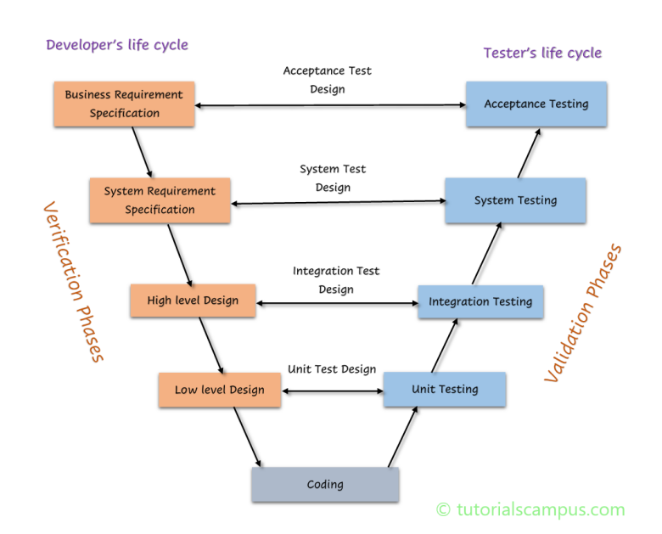
PHƯƠNG PHÁP KIỂM THỬ

Slide 25
V-Model – Tổng quan & các cặp giai đoạn
V-Model có dạng chữ V với hai nhánh chính: Verification (trái) tập trung phân tích yêu cầu và thiết kế bởi Developer, Validation (phải) tập trung kiểm thử và xác nhận sản phẩm bởi Tester; Coding nằm ở đáy, hiện thực hệ thống (React, NodeJS).
Các cặp giai đoạn đối xứng:
Business Requirement Specification ↔ Acceptance Testing: Đảm bảo hệ thống đáp ứng đúng yêu cầu nghiệp vụ và mong đợi người dùng.
System Requirement Specification ↔ System Testing: Kiểm thử toàn bộ hệ thống theo đặc tả chức năng và phi chức năng.
High Level Design ↔ Integration Testing: Kiểm tra tích hợp và giao tiếp giữa các module.
Low Level Design ↔ Unit Testing: Kiểm thử từng đơn vị nhỏ nhất (function/class) độc lập.
Ý nghĩa chính: Test case được thiết kế song song từ sớm, sau Coding tiến hành kiểm thử theo thứ tự Unit → Integration → System → Acceptance, giúp phát hiện lỗi sớm và đảm bảo chất lượng toàn diện.

Slide 26
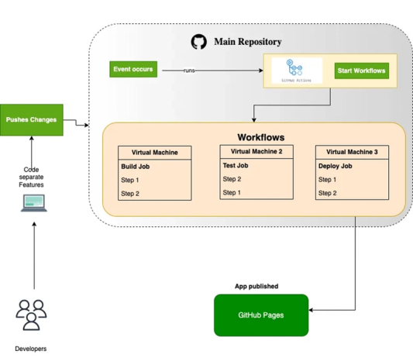
Triển khai CI/CD với GitHub Actions
Hệ thống CI/CD được triển khai bằng GitHub Actions, cho phép tự động hóa toàn bộ quy trình build, test và deploy ngay trong GitHub Repository. Trọng tâm của GitHub Actions là workflow, các quy trình tự động được cấu hình bằng file YAML. Workflow có thể thiết lập để chạy test cho mỗi pull request và tự động triển khai mã sau khi được hợp nhất, giúp tích hợp CI/CD liền mạch vào quy trình phát triển và đảm bảo chất lượng phần mềm.

Slide 27
Static Testing
Khái niệm & Vai trò:
Static Testing là phương pháp không thực thi phần mềm, tập trung rà soát tài liệu (Test Plan, Test Design, Test Case, mã nguồn) nhằm phát hiện lỗi sớm, đảm bảo tính đầy đủ, nhất quán và phù hợp với yêu cầu trước khi kiểm thử động.
Cách áp dụng trong đồ án:
Thực hiện Checklist Review để tránh bỏ sót nội dung quan trọng.
Review Test Case (Excel – Manual): kiểm tra Test Step rõ ràng, Expected Result khớp requirement, Test Data đầy đủ và không trùng lặp.
Test Case được xây dựng từ Test Design, phủ đầy đủ chức năng; kết quả kiểm tra đạt Pass.
Kết luận:
Static Testing tạo nền tảng kiểm thử vững chắc, giảm rủi ro khi chuyển sang Dynamic Testing, góp phần nâng cao chất lượng và hiệu quả toàn bộ quy trình kiểm thử.

Slide 28
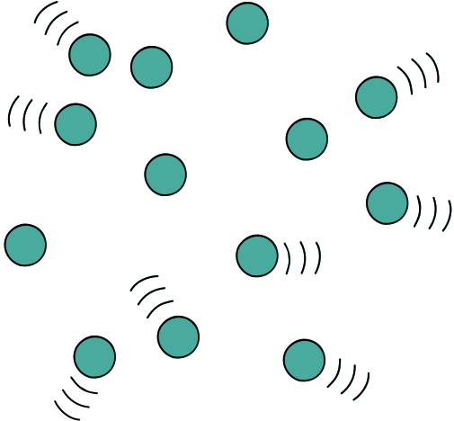
KIỂM THỬ TỰ ĐÔNG
Khái niệm:
Kiểm thử tự động là phương pháp thực thi test case bằng script và công cụ, thay thế thao tác thủ công. Cách tiếp cận này giúp giảm công việc lặp lại, tăng tốc độ kiểm thử và đảm bảo tính nhất quán của kết quả. Kiểm thử tự động phù hợp cho các kịch bản ổn định, lặp lại nhiều lần và cần độ chính xác cao.
Áp dụng trong đồ án – Database Testing:
Sử dụng Python script + Selenium để tự động kiểm tra dữ liệu.
Script cập nhật dữ liệu trực tiếp trong MongoDB, sau đó dùng Selenium kiểm tra UI hiển thị có khớp với dữ liệu DB.
Cách làm này giúp xác nhận tính nhất quán giữa Database và giao diện, giảm thời gian so với kiểm thử thủ công.

Slide 29
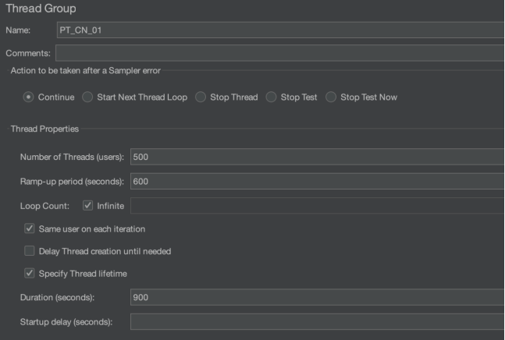
KIỂM THỬ TỰ ĐÔNG HIỆU NĂNG (PERFORMANCE TESTING)
Công cụ: Apache JMeter
Mô phỏng nhiều người dùng ảo để đo thời gian phản hồi, thông lượng và tỷ lệ lỗi.
Dùng để Load Testing và Stress Testing, phát hiện điểm nghẽn và đánh giá độ ổn định hệ thống.
Kịch bản áp dụng trong đồ án:
500 người dùng ảo thêm sản phẩm vào giỏ hàng.
Thread Group: ramp-up 600s, chạy 900s để mô phỏng tải tăng dần.
HTTP Request gọi endpoint /api/cart/add với JSON và header xác thực.
Kết quả: hệ thống xử lý ổn định, thời gian phản hồi trung bình ~297ms, tỷ lệ lỗi 0%, đáp ứng yêu cầu hiệu năng.

